Slide 1
VR DRUM
20140931 권원표
20130203 유정민
20140707 이종건

Slide 2
새롭게 추가된 기능
데모 영상
센서 측정 및 결과 분석
학기 중 계획
목차

Slide 3
설계과제1 결과
발을 제외한 모든 북으로 연주 가능
타격 속도에 따라 음량 조절
물리 엔진과 애니메이션을 이용한 흔들림
새롭게
추가된
기능
방학 중 결과
Bell, Bow, Edge 구분해서 타격
페달, 센서(가속도, 틸트, 자이로, 피에조)
타격 효과 추가

Slide 4
데모 영상

Slide 5
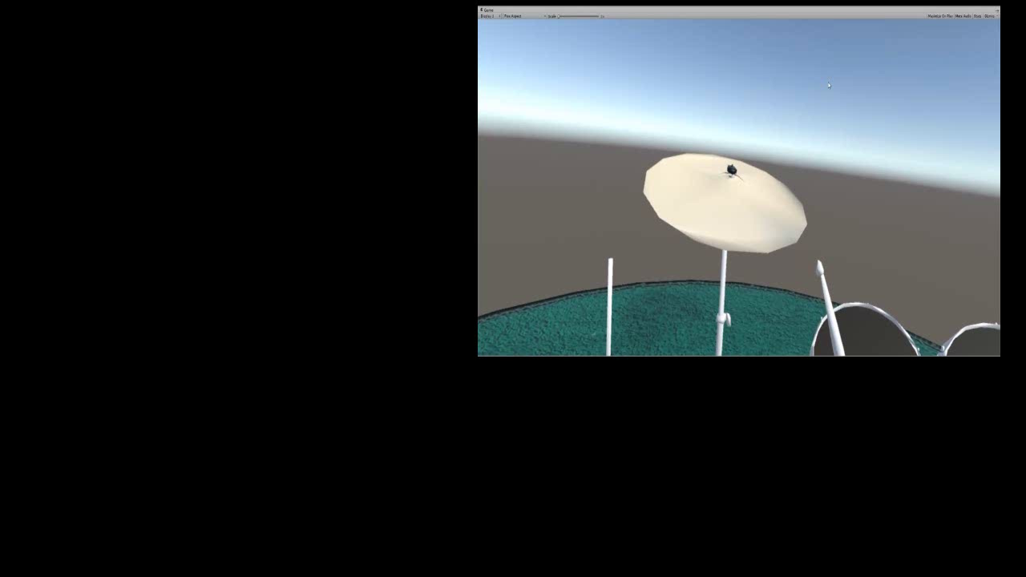

Slide 6
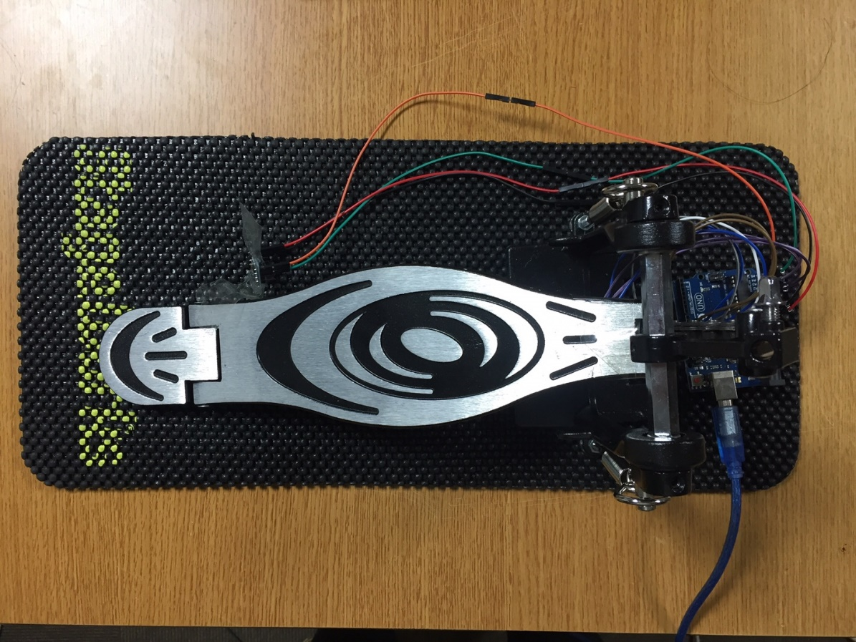
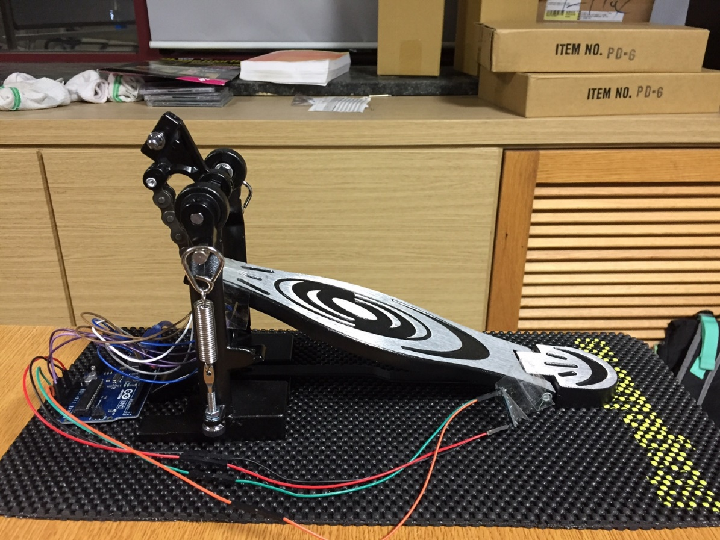
센서 측정 및 결과 분석

Slide 7
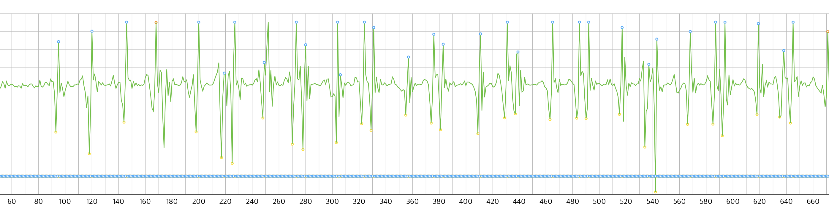
센서 측정 및 결과 분석

Slide 8
 | ~3/3 | ~3/10 | ~3/17 | ~3/24
아두이노 페달 제작
센서 세기 측정
VR에 페달 적용
Tom에 림샷 구현
메트로놈 기능
MIDI Recording
BGM 설정 기능
학기 중
계획
Notes:
학기 중 계획

Slide 9
Thank You
Notes:
데모 영상

